Slide 1
Formateurs
Stéphane Pihen et Julien Kien
Enseignants d’histoire-géographie et EMC en collège
Pédagogies coopératives et histoire-géographie EMC

Slide 2
Planning de la première journée du stage

Slide 3
Journée 1
Matin (8h30-12h30)
Présentation du stage et tour de table, informations pratiques.
Faire entrer tous les élèves dans la coopération
Portraits de pédagogues
Deux outils puissants au service des apprentissages de l’HG-EMC
Pause déjeuner (12h30-13h30)
Après-midi (13h30-16h30)
Quels gestes professionnels ? Quelles postures ?
Faire société dans le laboratoire d’HG-EMC.
Mise en œuvre.
Conseil de coopération du groupe.

Slide 4
Faire entrer les élèves dans la coopération
Faisons un petit jeu.

Slide 5
Célestin Freinet
Fernand Oury
Deux grands pédagogues des pédagogies coopératives

Slide 6
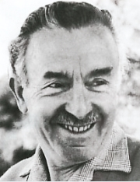
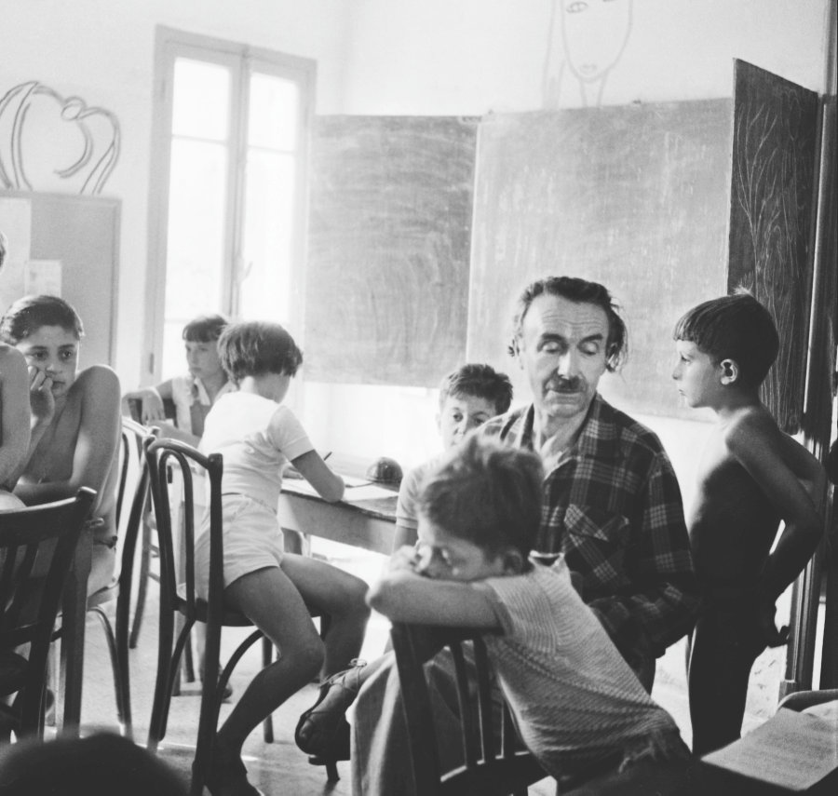
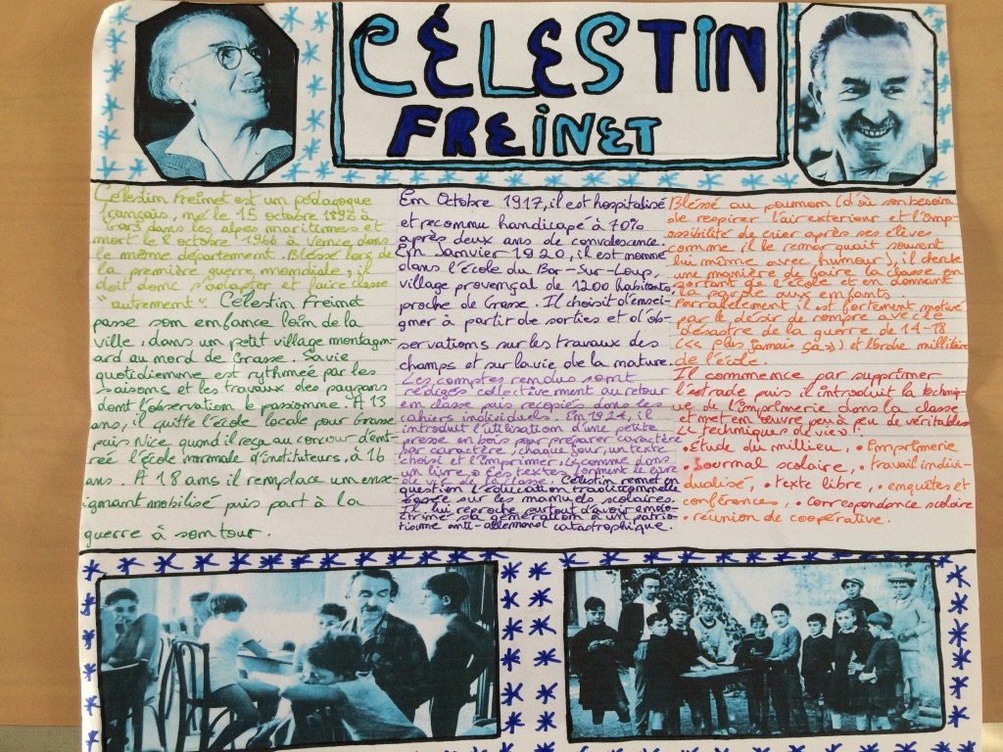
Célestin Freinet (1896-1966)
Première Guerre Mondiale
1920: Bar-Sur-Loup
L’Ecole Emancipée
Elise Freinet
1928: Coopérative de l’Enseignement Laïc (CEL)
1928: St Paul de Vence
L’Educateur prolétarien
ICEM
1966: les Invariants

Slide 7
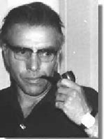
Fernand Oury (1920-1998)
Nanterre.
Judoka.
Professeur des écoles.
Pédagogie institutionnelle.
Raymond Fonvieille.

Slide 8
Une pédagogie du primaire.
Le souci de l’HG avec les fichiers auto-correctifs.
Le contexte de l’HG à leur époque.
Un problème : l’HG.

Slide 9
Alors pourquoi ?
Renouvellement didactique de l’HG.
Des outils et des pratiques au service des enjeux de nos enseignements.

Slide 10
plans de travail
recherche documentaire et travail libre
Deux outils au service des apprentissages de l’HG-EMC

Slide 11
LES OBJECTIFS
Concourir à la réalisation des enjeux de l’enseignement de l’HG.
Faire progresser et réussir tous les élèves.
Former le citoyen dans l’idée de faire société.
En histoire :
→ Mettre les élèves dans les pratiques langagières de la discipline : expliquer, conceptualiser, périodiser, problématiser
→ Travailler la compréhension
→ Développer l’autonomie, l’organisation et la coopération.

Slide 12
LES OBJECTIFS
Concourir à la réalisation des enjeux de l’enseignement de l’HG.
Faire progresser et réussir tous les élèves.
Former le citoyen dans l’idée de faire société.
En géographie :
→ Mettre les élèves dans les pratiques langagières de la discipline : expliquer, conceptualiser, catégoriser, problématiser, hiérarchiser
→ Travailler la compréhension
→ Mettre en situation de haute tension intellectuelle.
→ Développer l’autonomie, l’organisation et la coopération.

Slide 13
LES OBJECTIFS
Concourir à la réalisation des enjeux de l’enseignement de l’HG.
Faire progresser et réussir tous les élèves.
Former le citoyen dans l’idée de faire société.
En EMC :
→ Pratiquer la citoyenneté par le débat.
→ Vivre des temps d’organisation en société “apprenante”.

Slide 14
Augmentation de l’autonomie et de l’organisation des élèves.
Augmentation des capacités langagières et des productions langagières des élèves.
Développement de l’esprit critique et de la coopération.
DES RESULTATS CONCRETS

Slide 15
QU'EST CE QUE C'EST ?
Les plans de travail

Slide 16
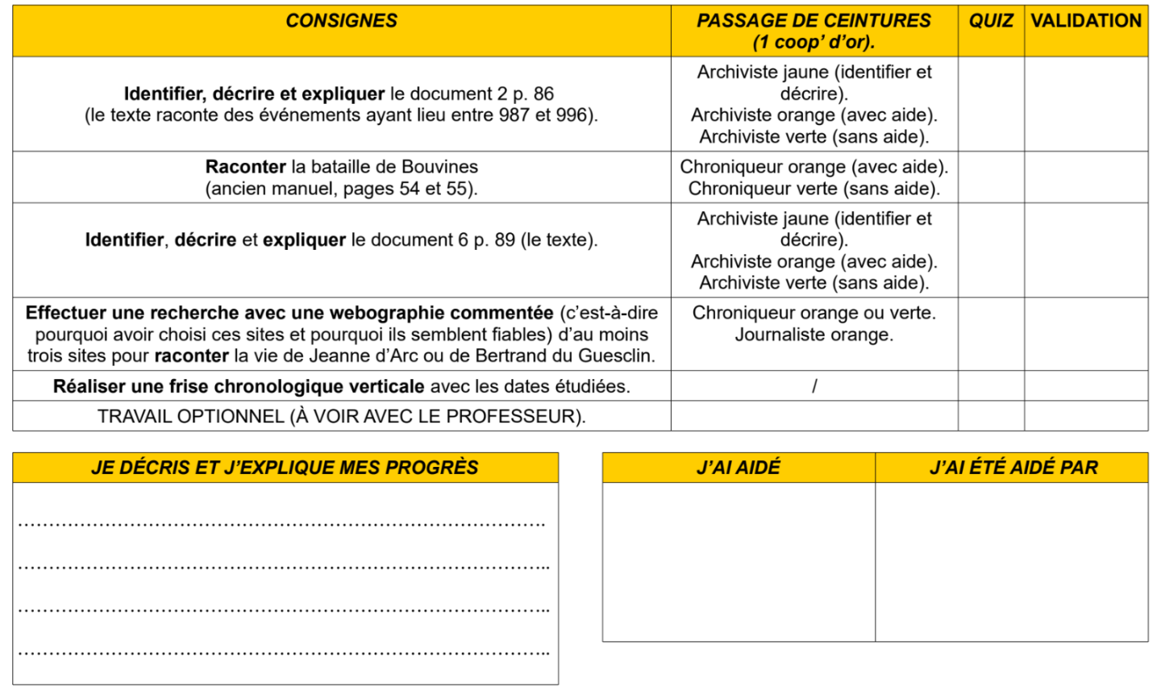
Les plans de travail

Slide 17
Un outil des pédagogies coopératives (Freinet, Pédagogie institutionnelle...).
Un outil au service de l'autonomie de l'élève.
Un outil au service du raisonnement et des pratiques langagières.
LES PLANS DE TRAVAIL

Slide 18
3 possibilités de plans de travail
Des plans de travail avec fiches d'activités et fiches autocorrectives.
Des plans de travail avec un ensemble de tâches complexes demandant raisonnement et pratiques langagières.
Des plans de travail négociés selon les besoins des élèves.
LES PLANS DE TRAVAIL

Slide 19
Ces trois possibilités ne fonctionnent ni ne se planifient de la même façon.
LES PLANS DE TRAVAIL

Slide 20
Des façons de faire différentes :
Le plan de travail imposé.
Le plan de travail personnalisé (des choix offerts à l'élève).
Le plan de travail négocié.
LES PLANS DE TRAVAIL

Slide 21
Des avantages certains :
1- La différenciation pédagogique et la personnalisation.
2- La liberté et l'autonomie d'organisation offertes aux élèves.
3- La possibilité de nourrissage culturel et de pratique des langages en mode intensif sans que les élèves ne le voient ainsi.
LES PLANS DE TRAVAIL

Slide 22
QUESTION DU RÔLE DU PROFESSEUR.
LES PLANS DE TRAVAIL

Slide 23
Des difficultés à anticiper :
La motivation des élèves.
La canalisation des énergies face à l'autonomie.
La gestion de la durée.
LES PLANS DE TRAVAIL

Slide 24
ANTICIPER
ACCOMPAGNER
ADAPTER.
LES PLANS DE TRAVAIL

Slide 25
AP, DIFFERENCIATION, PERSONNALISATION, …
LES PLANS DE TRAVAIL

Slide 26
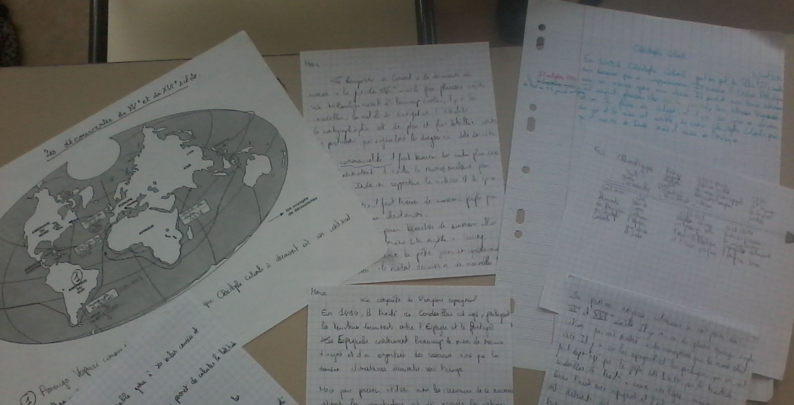

Slide 27
PENSER LE TEMPS.
PENSER L’ESPACE.
CREER DES OUTILS DE SUIVI.
ET APRES ?
LES PLANS DE TRAVAIL

Slide 28
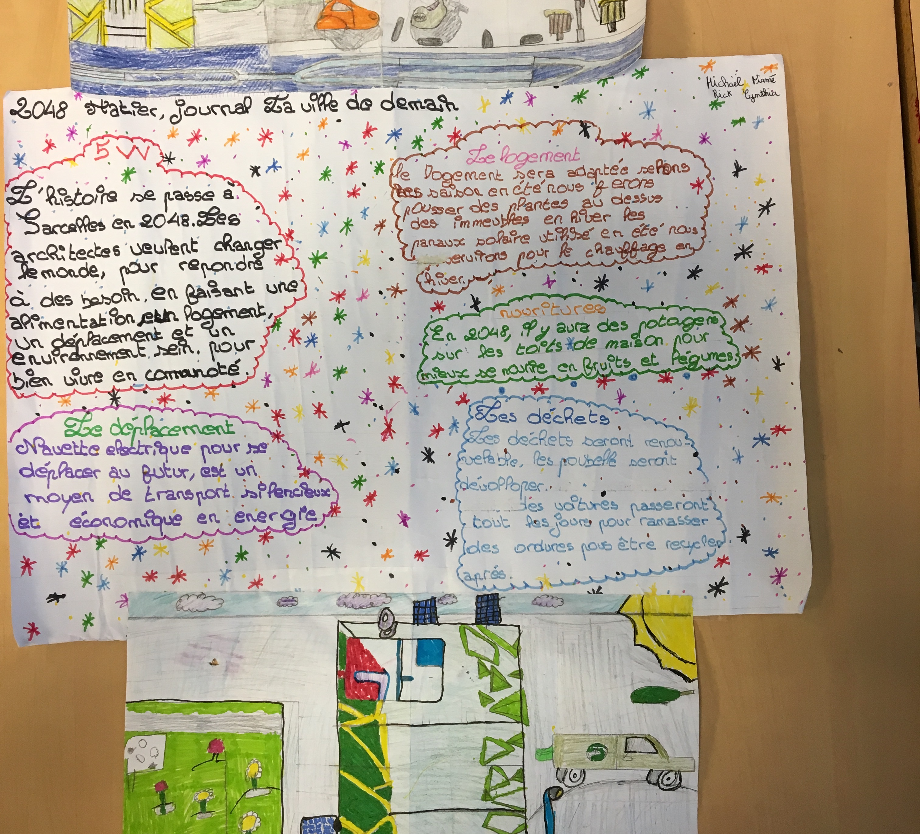
La recherche documentaire et le travail libre
»L’enfant n’aime pas le travail de troupeau auquel l’individu doit se plier comme un robot. Il aime le travail individuel ou le travail d’équipe au sein d’une communauté coopérative ». C. Freinet, Invariant 21, Les Invariants pédagogiques, Code pratique d’Ecole moderne, BEM, n°25,.
Travail coopératif réalisé par trois élèves de 6e sur le thème de la ville de demain en géographie (Octobre 2018)

Slide 29
Le conseil de coopération
Invariant n°27 : On prépare la démocratie de demain par la démocratie à l’École. Un régime autoritaire à l’École ne saurait être formateur de citoyens démocrates.
C. Freinet, Les Invariants pédagogiques, Code pratique d’Ecole Moderne, BEM, n°24 1964.

Slide 30
Quels gestes professionnels ? Quelles postures ?
Quelle professionnalité développer dans ces pédagogies coopératives ?

Slide 31
Quels gestes professionnels ? Quelles postures ?
L’IMPORTANCE DE LA DEMARCHE D’EXPLICITATION.
→ Vendre la mèche (Cariou).
→ Etayer, expliciter (IFE, Escol).
→ Bien définir les objectifs de ces pratiques pour éviter les malentendus scolaires (Stéphane Bonnéry).

Slide 32
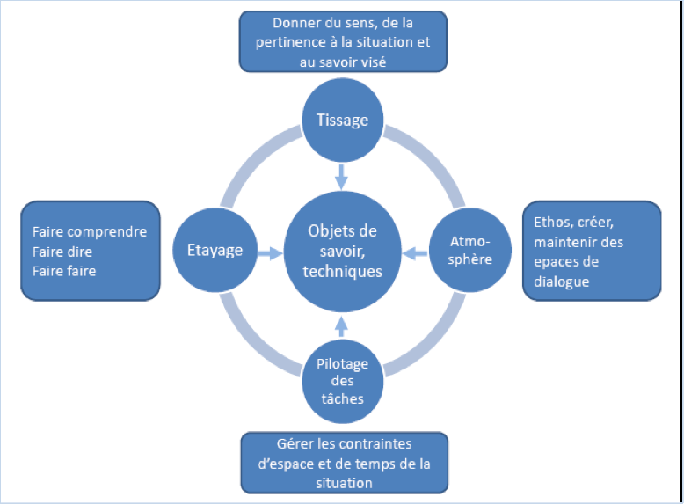
LES GESTES PROFESSIONNELS (DOMINIQUE BUCHETON) :

Slide 33
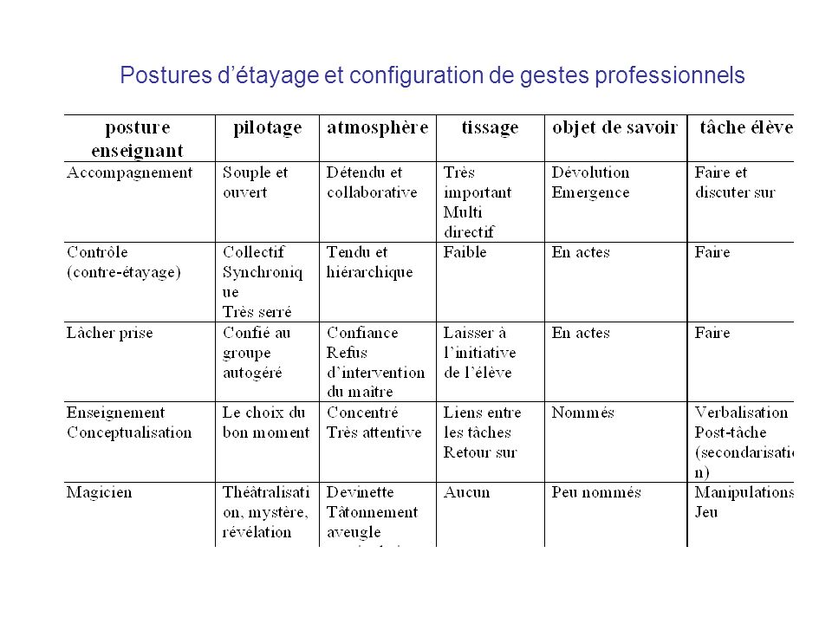
LES GESTES PROFESSIONNELS (DOMINIQUE BUCHETON) :

Slide 34
LES POSTURES DES ELEVES (DOMINIQUE BUCHETON) :

Slide 35
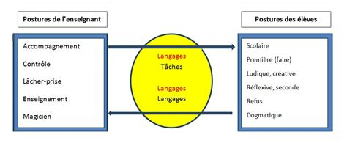
LES POSTURES ENSEIGNANTES (DOMINIQUE BUCHETON) :

Slide 36
Faire société dans le laboratoire d’HG-EMC.
LES AUTRES OUTILS DES PEDAGOGIES COOPERATIVES.

Slide 37
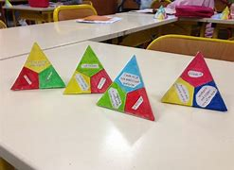
LE TUTORAT
LE BREVET DE TUTEUR.
LA BOURSE COOPERATIVE.
LES PASSEPORTS.
LE TETRA’AIDE

Slide 38
Les conférences et l’imprimerie

Slide 39
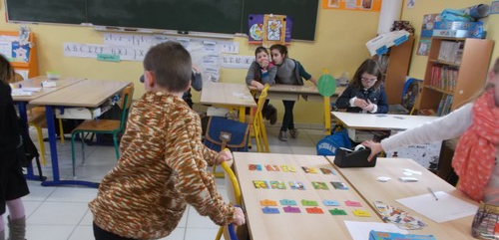
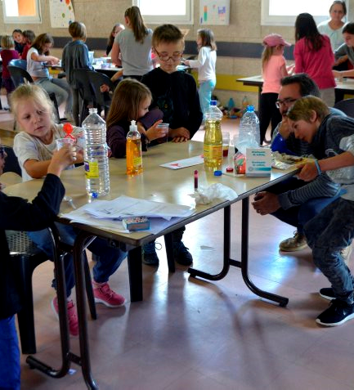
Les marchés de connaissances

Slide 40
A vous de jouer!
Construire une séquence utilisant les outils des pédagogies coopératives en HGEMC
Activité

Slide 41
Météo du stage
Besoins
propositions des stagiaires en vue d’un marché de connaissances.
Bilan de la première journée

Slide 42
Contacts
Stéphane Piyen
Enseignant d’histoire-géographie et EMC
Collège
Julien KIEN
Enseignant d’Histoire-Géographie et EMC
Collège Evariste Galois, Sarcelles
Formateur, Groupe Socle et Histoire-Géographie Autrement.
@: jkienprof@gmail.com
Blog professionnel: http://blog.ac-versailles.fr/tempsetespaces/index.php/

Slide 43
Pour aller plus loin avant le J.2
Quelques site internet
L’ICEM: Le site internet de l’ICEM, de nombreux exemples de conseils : https://www.icem-pedagogie-freinet.org/sites/default/files/conseildecooperation.pdf
Matthieu Karl Fonvielle: https://lewebpedagogique.com/hgvangogh/
Pierrick Auger:https://pierrickauger.wordpress.com/category/pedagogie-freinet/
Quelques ouvrages
Philippe Meirieu (Dir.), Dictionnaire de la pédagogie Freinet, ICEM, ESF Sciences Humaines, 2018.
Fernand Oury et Aïda Vasquez, De la classe coopérative à la pédagogie institutionnelle, 2 tomes, Maspero, 1971
Sylvain Connac, La personnalisation des apprentissages. Agir face à l’hétérogénéité à l’école et au collège, ESF, 2012 et du même auteur Apprendre avec les pédagogies coopératives. Démarches et outils pour l’école, ESF, 2019.

Slide 44
Journée 2

